Slide 1
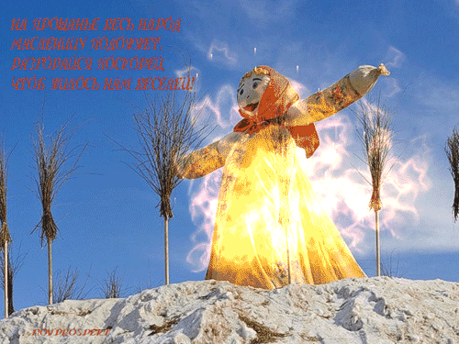
Гори, гори ясно…..

Slide 2
Спасибо за внимание

